Slide 1
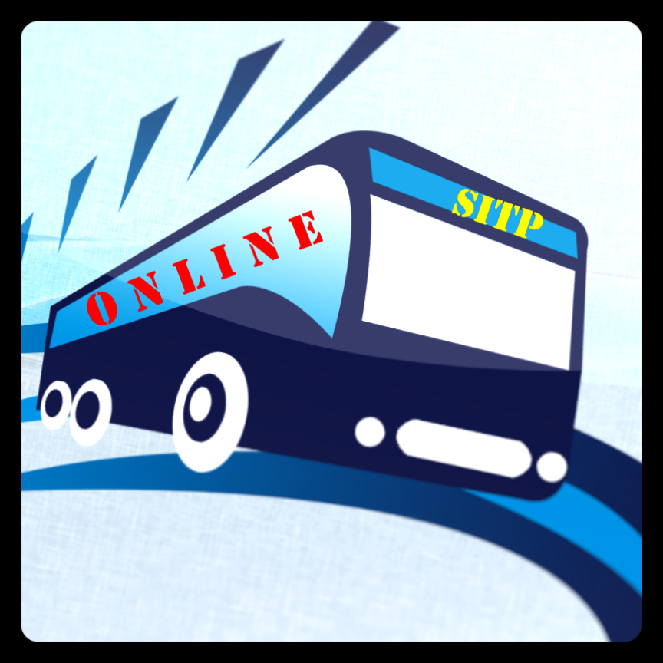
APLICACIÓN

Slide 2
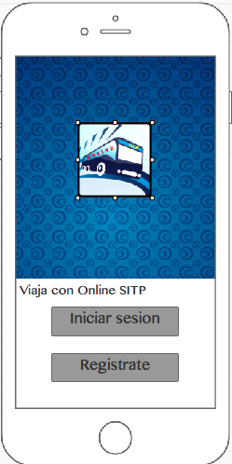
Al iniciar por primera vez a la aplicación
Crear nueva cuenta.
Iniciar con una cuenta ya existente.

Slide 3
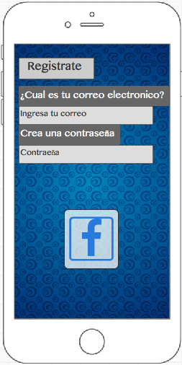
Forma para registrase
Correo
Facebook

Slide 4
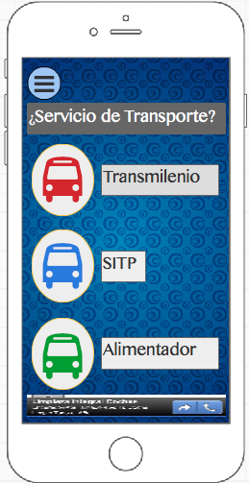
Ingreso de la aplicación
Tipos de servicios
Colores del transporte
Función botón azul con rayas

Slide 5
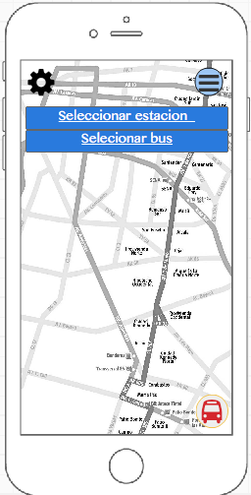
Función después de seleccionar el transporte
Botón de ajustes
Recuadros para que la aplicación conozca su bus y estación
Indicador de que transporte está informándoce.

Slide 6
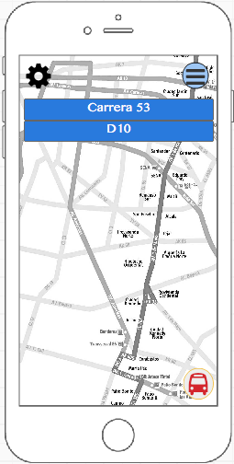
Ingreso a la aplicación con información para su viaje
Ejemplo: Estación (Carrera 53), bus (D10)

Slide 7
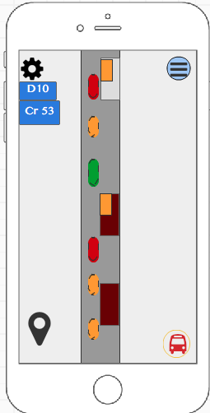
FUNCIÓN DESPUÉS DE SELECCIONAR LA ESTACIÓN Y EL BUS
Botón de GPS
Imagen de estación seleccionada
Imagen de otras estaciones
Imagen del bus
Colores indicadores de estación y bus:
(Lleno): Demasiada gente en el bus y estación
(Medio): Ni mucha,ni poca gente en el bus y estación
(Normal): Poca gente en el bus y estación
Blanco
Cafe

Slide 8
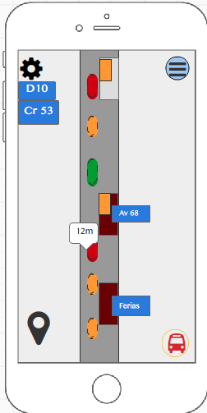
Consulta de tiempo del transporte y de estaciones
Tiempo promedio del transporte con la estación de consulta
Estaciones cerca a la estación seleccionada
Conocimiento de personas esperando el mismo bus en otras estaciones

Slide 9
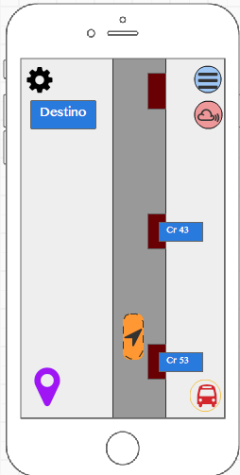
Ingreso del bus seleccionado
Activación de GPS
Botón de destino
Aspecto Visual de ubicación en el bus
Botón para compartir viaje

Slide 10
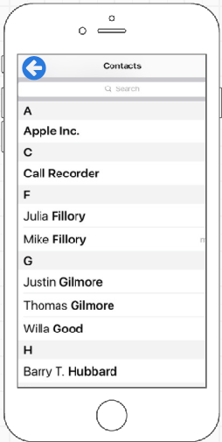
Función de compartir el viaje con un contacto
Al compatir el viaje con un contacto, automáticamente en la cuenta ONLINE SITP del contacto se puede visualizar el viaje en vivo.

Slide 11
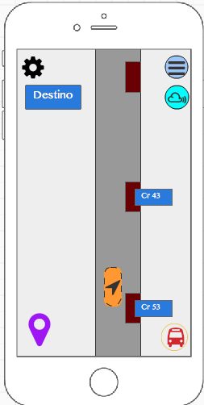
Visualización después de compartir el viaje

Slide 12
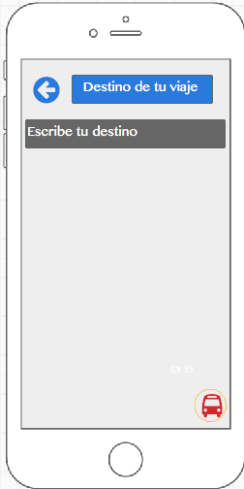
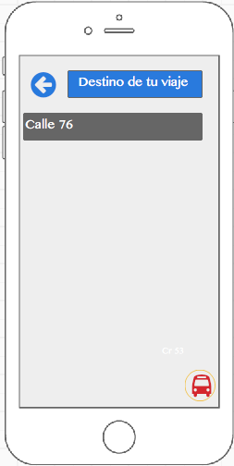
Seleccionar Destino del viaje
Espacio para escribir su destino respecto al sentido del viaje.
Escribir su destino
Ejemplo: estación Calle 76

Slide 13
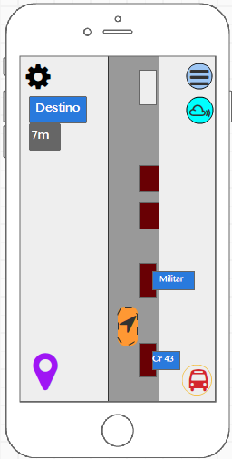
Acción después de tener un destino en el viaje
Indicador de tiempo aproximado de llegada a la estación de destino
Ubicación seleccionada del destino

Slide 14
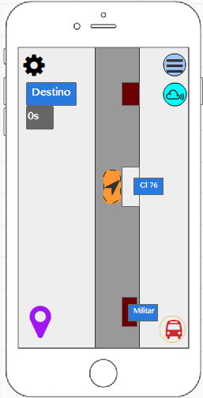
LLEGADA AL DESTINO del viaje
Cambio en el indicador de tiempo del destino

Slide 15

Terminar el viaje en el transporte
Cambio automático en función de la aplicación, al salir del transporte en el que se estaba:
1.Desactivación del GPS y monitoreo del viaje en vivo
2.Regreso al inicio del transporte seleccionado para futuro viaje.

